Slide 1

Реализация практики популяризации культурного наследия среди детей и молодёжи, создание условий для использования воспитательной технологии.
Литературно-художественный проект
"Образ деревьев в творчестве русских писателей"
выполненный учащимися изобразительного отделения предпрофессиональной программы Одинцовской ДШИ " Классика" под руководством педагога Артемьевой А.Б."

Slide 2


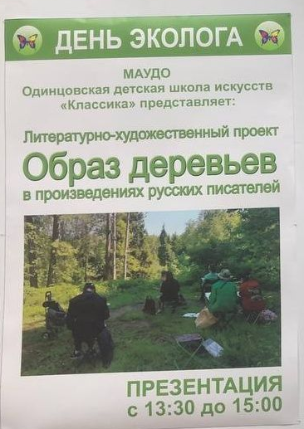
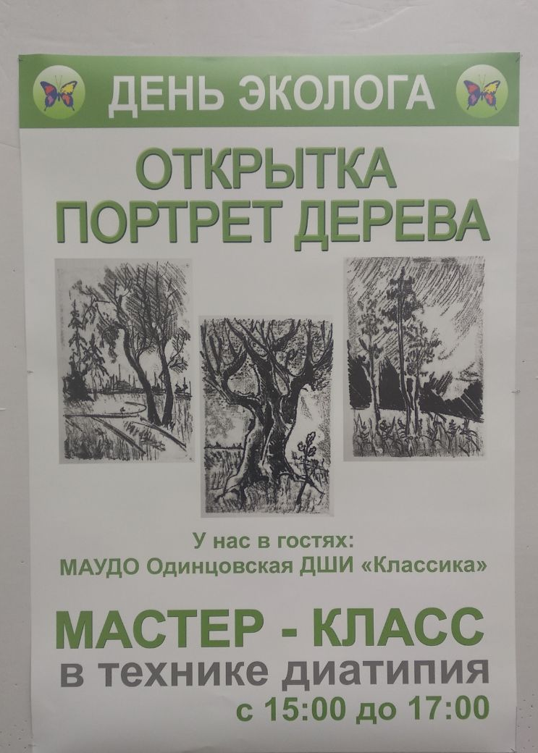
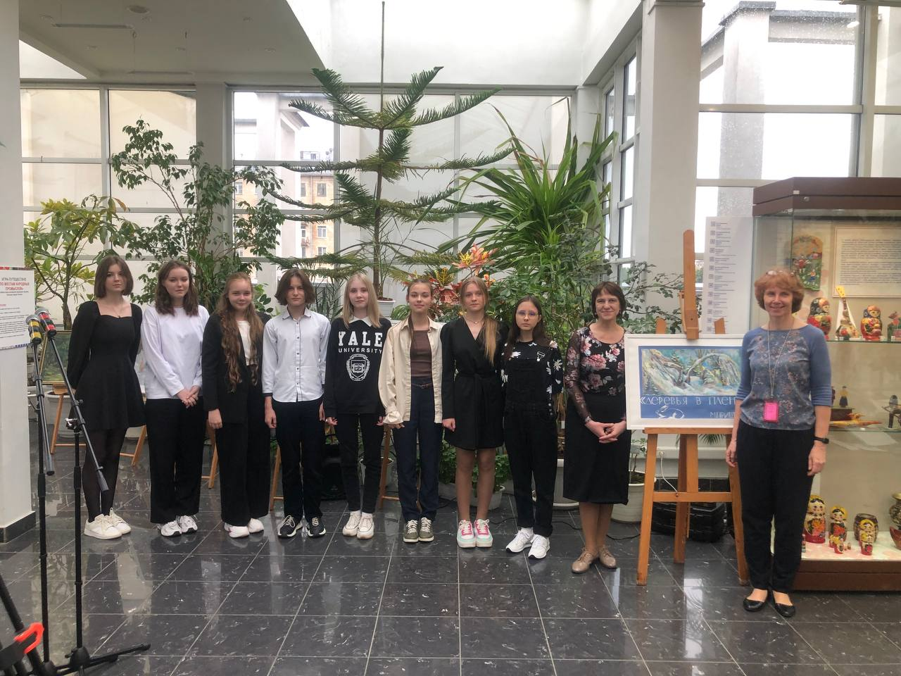
Государственный Дарвиновский музей
Москва

Slide 3
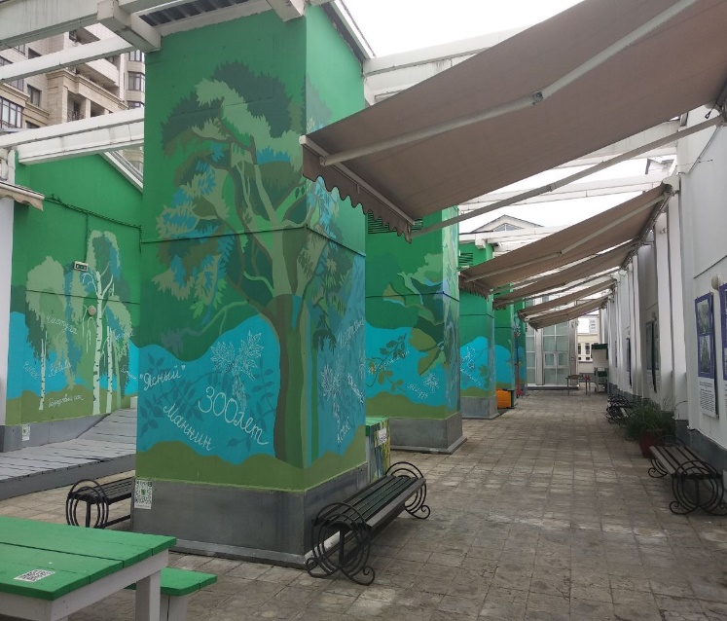
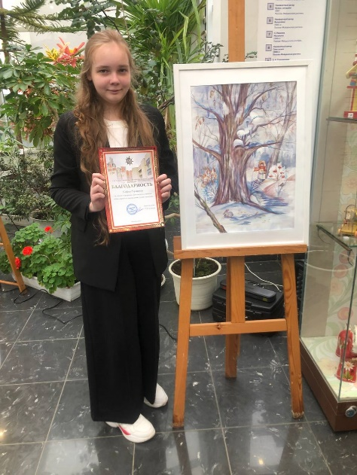
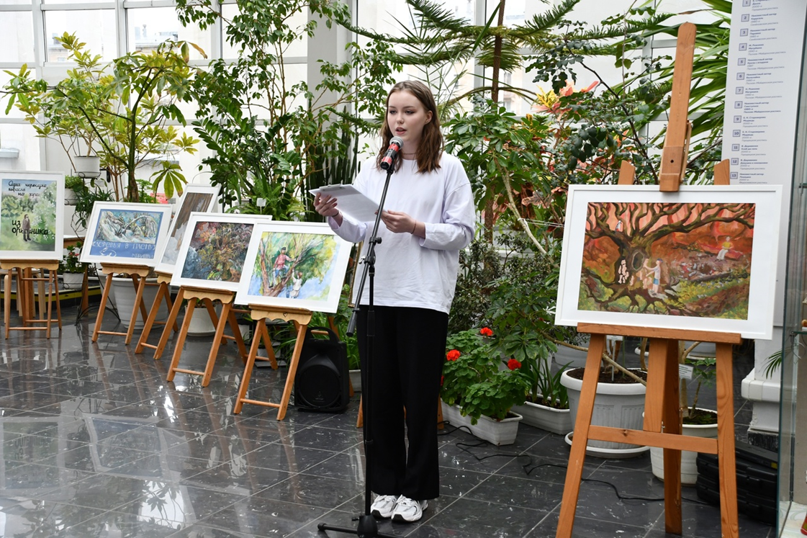
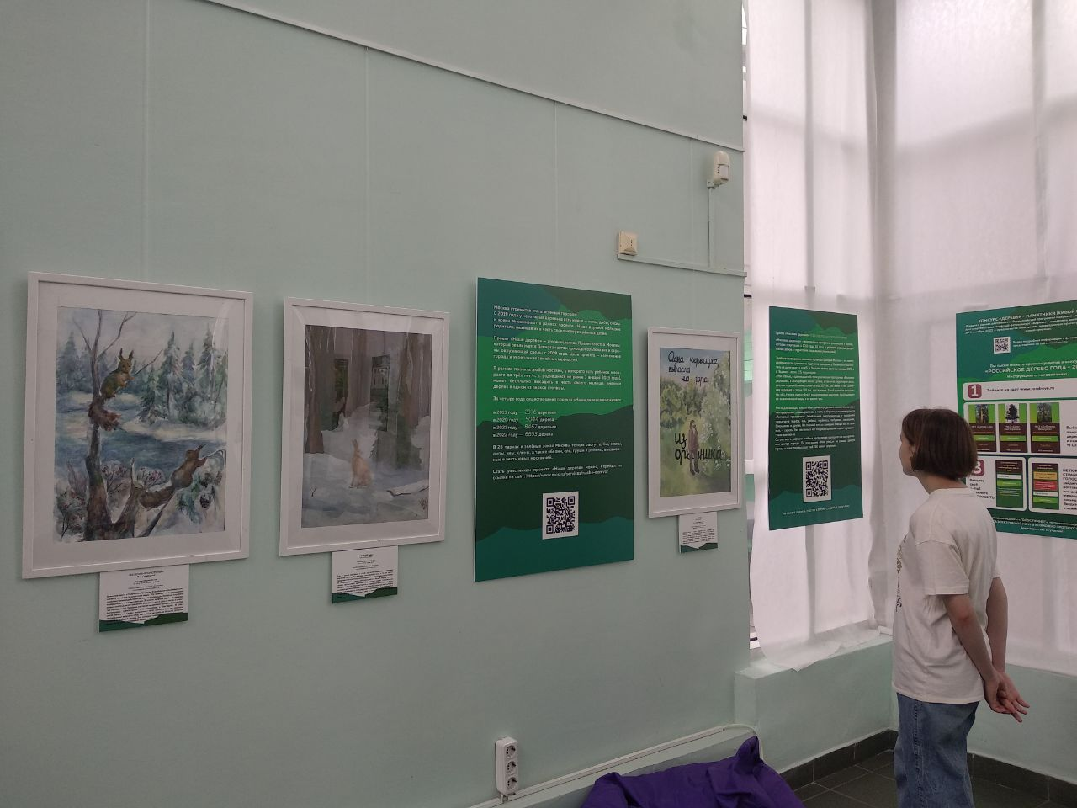
Практика приобщения детей и молодежи к культурному наследию может быть реализована в форме культурно-образовательного проекта.

Slide 4
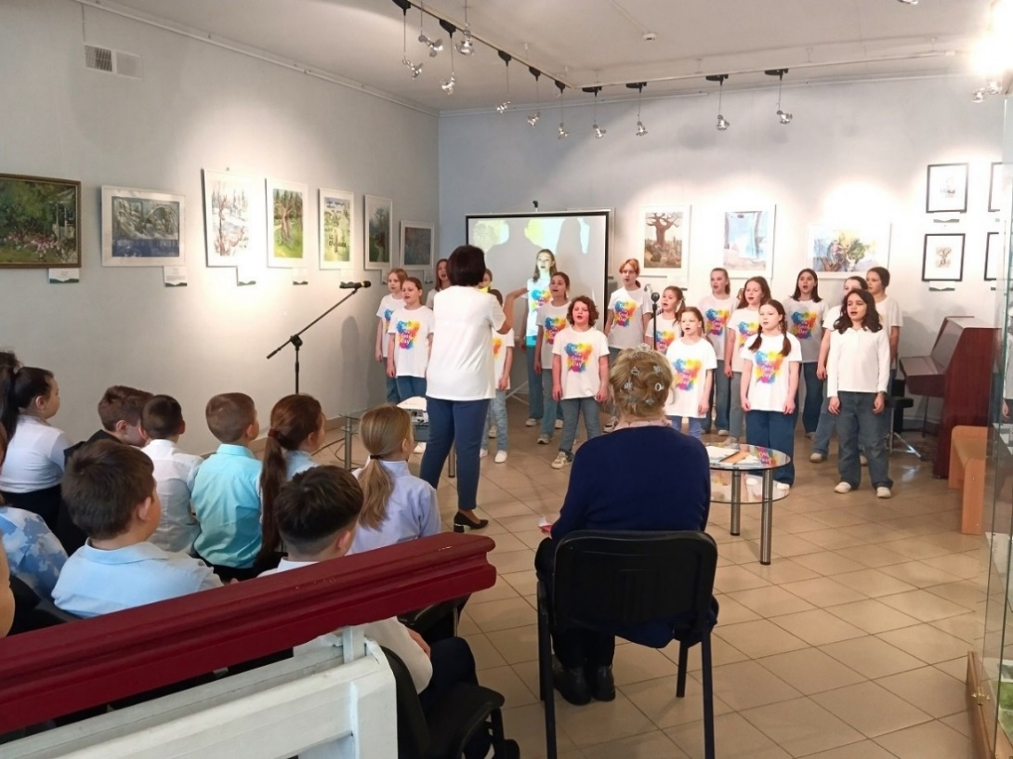


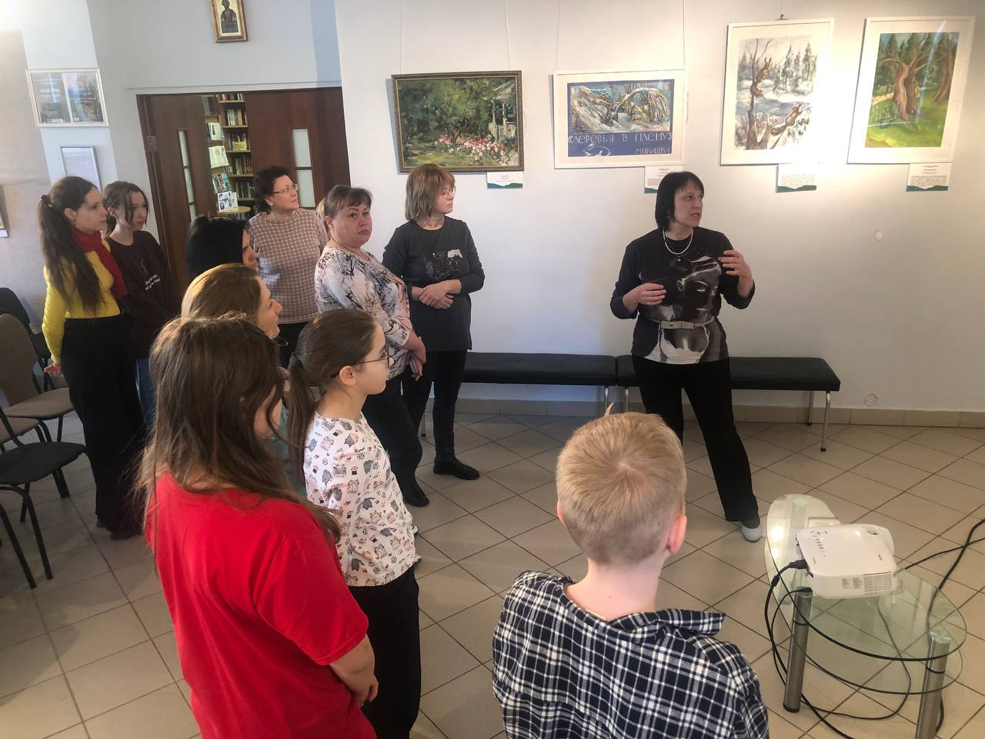

Звенигородская библиотека №1
Звенигород

Slide 5
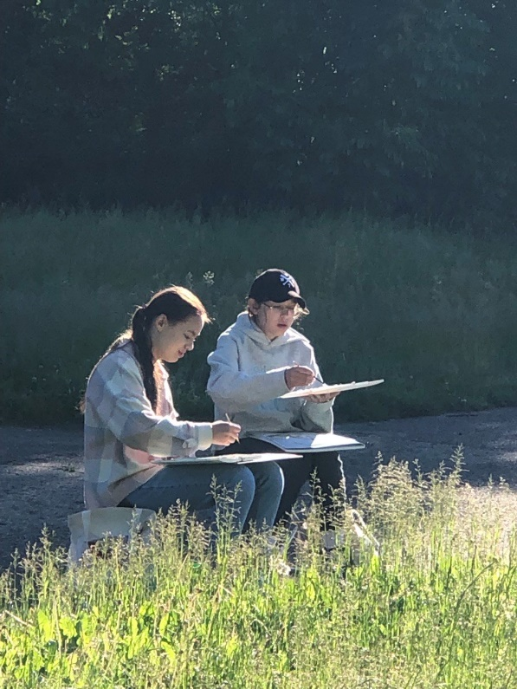

В «Стратегии развития воспитания в Российской Федерации на период до 2025 года» (Распоряжение Правительства Российской Федерации от 29 мая 2015 г. N 996-р г. Москва) подчеркивается важность эффективного использования уникального российского культурного наследия, в том числе литературного, музыкального, художественного, театрального и кинематографического, предоставления равных для всех детей возможностей доступа к культурным ценностям, а также поддержки мер по созданию и распространению произведений искусства и культуры, проведению культурных мероприятий, направленных на популяризацию российских культурных, нравственных и семейных ценностей

